Slide 1

Más Etiquetas y Formularios
HTML
Especialidad Programación
Módulo Desarrollo de Aplicaciones Web
Contenido 3

Slide 2

QUÉ VEREMOS EN ESTA SESIÓN
Desafío:
Página web con formulario
Revisión de conceptos
Formularios HTML
Revisaremos resultados y conceptos previos estudiados en caso y evaluados en cuestionario.
Revisaremos cómo armar un formulario html.
El desafío de esta semana consiste en hacer una página web que contenga un formulario.

Slide 3
01
Revisión de Conceptos

Slide 4
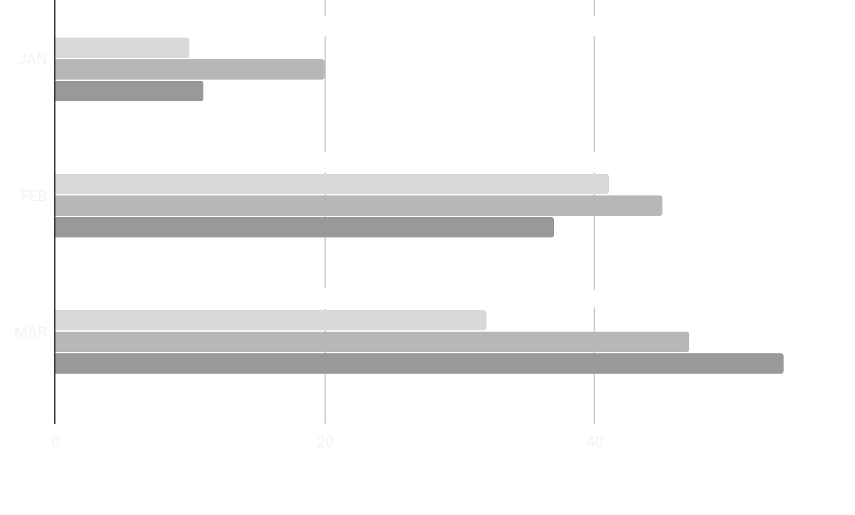
REVISEMOS LOS RESULTADOS
DEL CUESTIONARIO
Revisemos algunos conceptos
Escribir los temas
Cambiar gráfico al propuesto por Google cuestionario
Notes:
En esta ppt la idea es mostrar los resultados globales y ahondar en las respuestas que no fueron correctamente respondidas. Hacer participar a los estudiantes revisando porque la confusión y clarificando términos que no se entendieron.

Slide 5
02
Formularios HTML
Dando forma a la página web

Slide 6
FORMULARIOS
HTML
<form action="mailto:MAIL@gmail.com" method="post" enctype="text/plain">
Nombre <input type="text" name="nombre" size="30" maxlength="100"> <br>
Email <input type="text" name="email" size="25" maxlength="100" value="@"><br>
Pais <input type="text" name="poblacion" size="20" maxlength="60"><br>
Ciudad
<br>
<select name="utilizacion">
<option value="1">Viña
<option value="2">Santiago
<option value="3">Rancagua
</select> <br>
Comentarios sobre su satisfacción personal<br>
<textarea cols="30" rows="7" name="comentarios"></textarea><br>
<input type="submit" value="Enviar formulario"><br><br>
<input type="Reset" value="Borrar todo">
</form>
Notes:
Profesor invita a los alumnos a analizar el siguiente código.

Slide 7
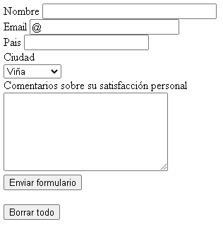
FORMULARIOS
HTML
Notes:
La invitación es a trabajar escribiendo el código y chequear los resultados.

Slide 8
CAMPOS DE
FORMULARIOS
TIPO | NOMBRE | CÓMO USAR
ACCIÓN | action | <form action="../form-result.php" target="_blank"> </form>
BOTÓN | submit | <input type="submit" value="Enviar">
TEXTO | text | <input type="text" name="nombrecompleto">
TEXTO MULTILINEA | textarea | <textarea name="mensaje"></textarea>
CASILLAS DE VERIFICACIÓN | checkbox | <input type="checkbox" name="peliculas"> Películas<br>
LISTA | radio | <input type="radio" name="ingresos" value="menosde1000"> menos de
Notes:
Se recomienda al profesor probarlos distintos campos de formulario en el editor de código y motivar a los alumnos a usar las etiquetas en los editores
Referencias:
https://www.htmlquick.com/es/tutorials/forms.html#concept
Se recomienda revisar otros campos dispuesto en la página referenciada

Slide 9
03
Desafío
Agregando otros formatos a la página web

Slide 10
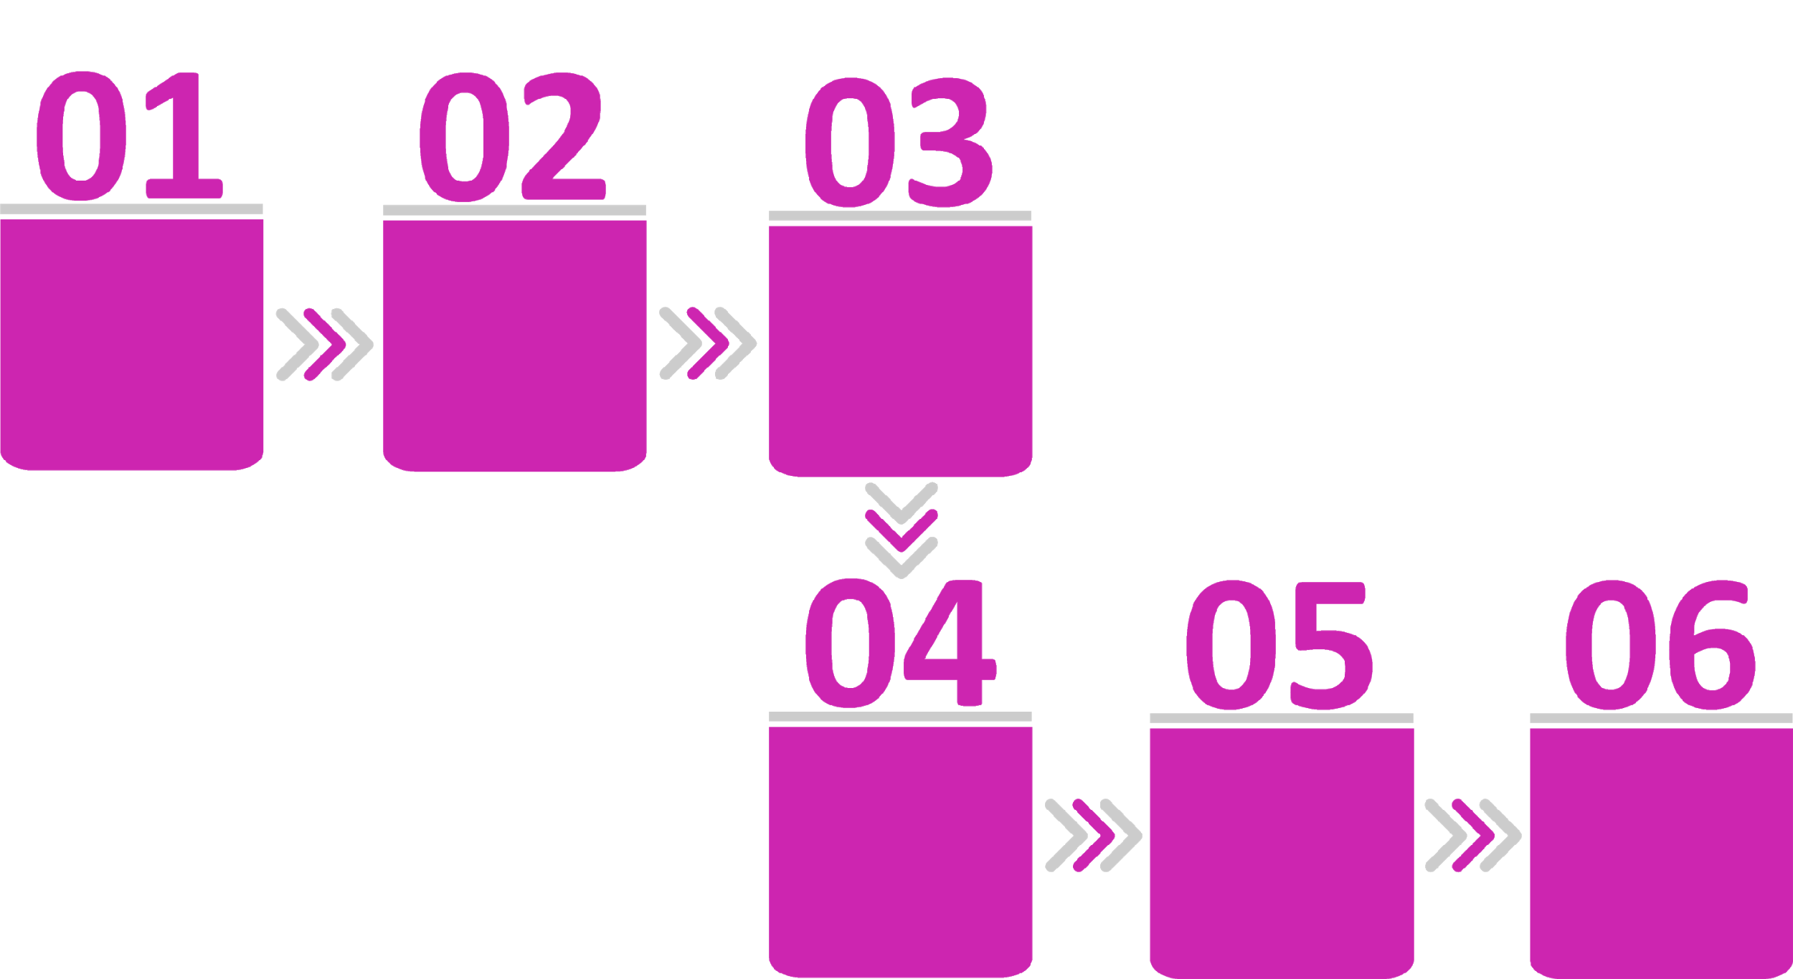
PASOS PARA
EL DESAFÍO
Piensa en elementos a agregar tales como imágenes, vínculos, tablas o formulario.
Estructura en papel agregando al menos dos nuevos elementos.
Busca tu documento index.html
BONUS
Enviar la Tarea ya sea el documento index en ATOM o el link en repl.it a través de Google Classroom
Cómo ordenar mejor el formulario. Se podrá aplicar tablas? Analiza e incorpóralo.
Incorpora esta estructura en tu documento index.html

Slide 11
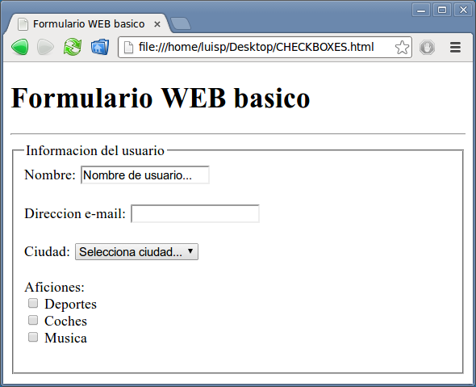
¿NECESITAS
AYUDA?
Formulario Base
Guía Formularios
Referencias

Slide 12
04
Revisión de Desafíos

Slide 13
ACTIVIDADES
A REALIZAR
Revisa las actividades que debes realizar antes de la siguiente sesión
ANTES DE LA SIGUIENTE SESIÓN
Revisar material de conceptos de nueva sesión
Responder cuestionario de conceptos a enviar
LO QUE VEREMOS EN LA SIGUIENTE SESIÓN
Servidores
Hosting
Desafío

Slide 14
¿DUDAS?
Recuerda que si tienes alguna duda en tu trabajo en casa puedes usar classroom para preguntar.

